Slide 1

ỦY BAN NHÂN DÂN PHƯỜNG PHÚC LỢI
TRƯỜNG MẦM NON HOA TRẠNG NGUYÊN
LÀM QUEN CHỮ CÁI
Đề tài : Làm quen chữ cái p - q
Lứa tuổi : Mẫu giáo lớn ( 5 – 6 tuổi)

Slide 2
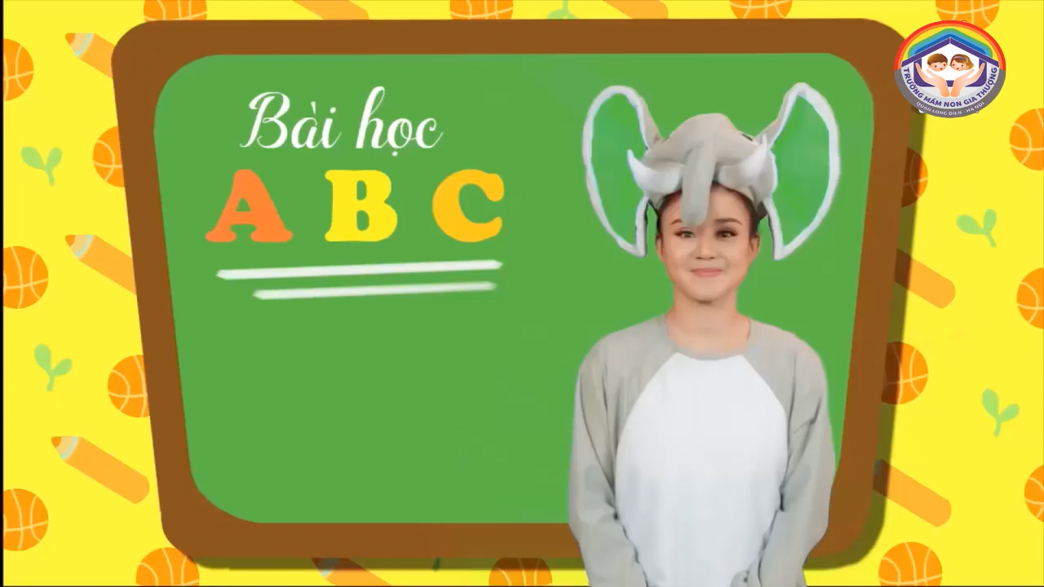
ỔN ĐỊNH TỔ CHỨC
CÁC CON HÁT BÀI “A B C” CÙNG BẠN VOI NÀO

Slide 3

II. PHƯƠNG PHÁP, HÌNH THỨC TỔ CHỨC
Hoạt động 1: LÀM QUEN CHỮ P

Slide 4

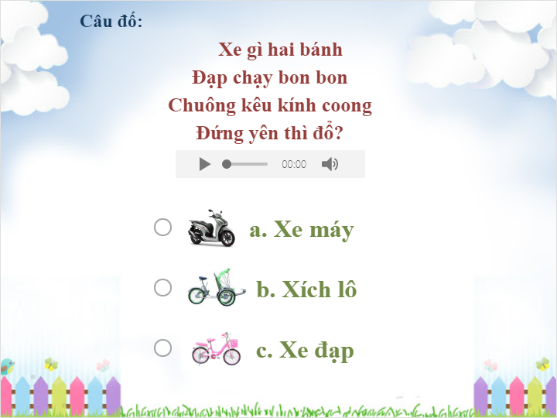
Câu hỏi kiểm tra
Chọn đối tượng này và nhấp vào nút "Chèn bài tập" để chỉnh sửa đối tượng này

Slide 5

Cô giới thiệu chữ p trong từ “xe đạp”

Slide 6

Cô giới thiệu và dạy trẻ phát âm chữ p

Slide 7

Cô giới thiệu cấu tạo chữ p

Slide 8
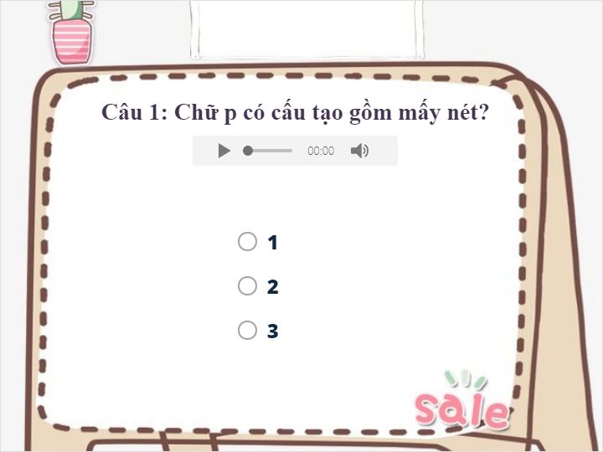
Câu hỏi kiểm tra
Chọn đối tượng này và nhấp vào nút "Chèn bài tập" để chỉnh sửa đối tượng này

Slide 9



Câu 2: Chữ p được tạo thành từ những nét nào?
A. 1 nét sổ thẳng và 1 nét cong tròn khép kín
B. 1 nét sổ thẳng và 1 nét cong hở phải
C. 1 nét sổ thẳng và 1 nét cong hở trái
o
c
l
l
c
l

Slide 10
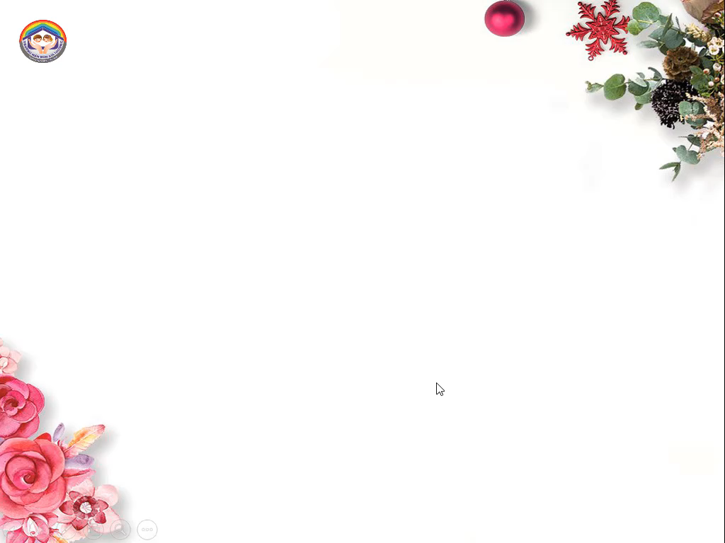
Cô giới thiệu các kiểu chữ p

Slide 11

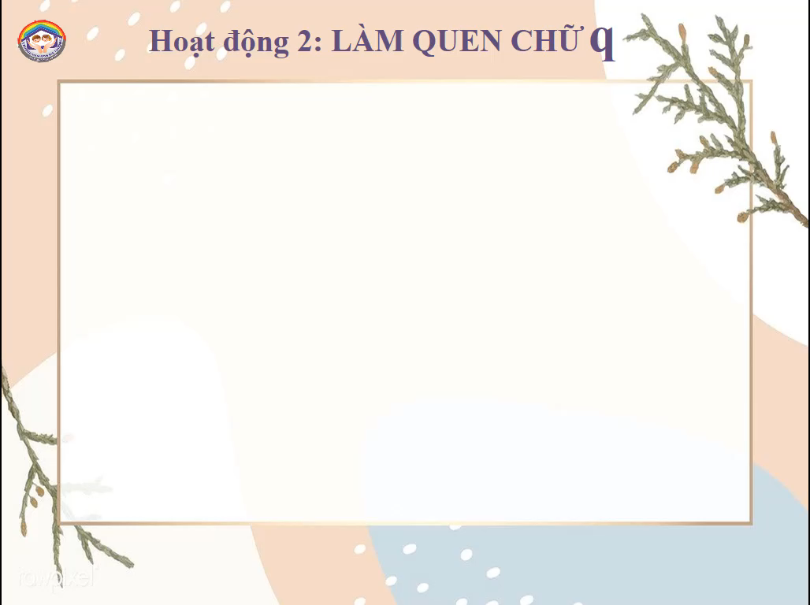

Slide 12
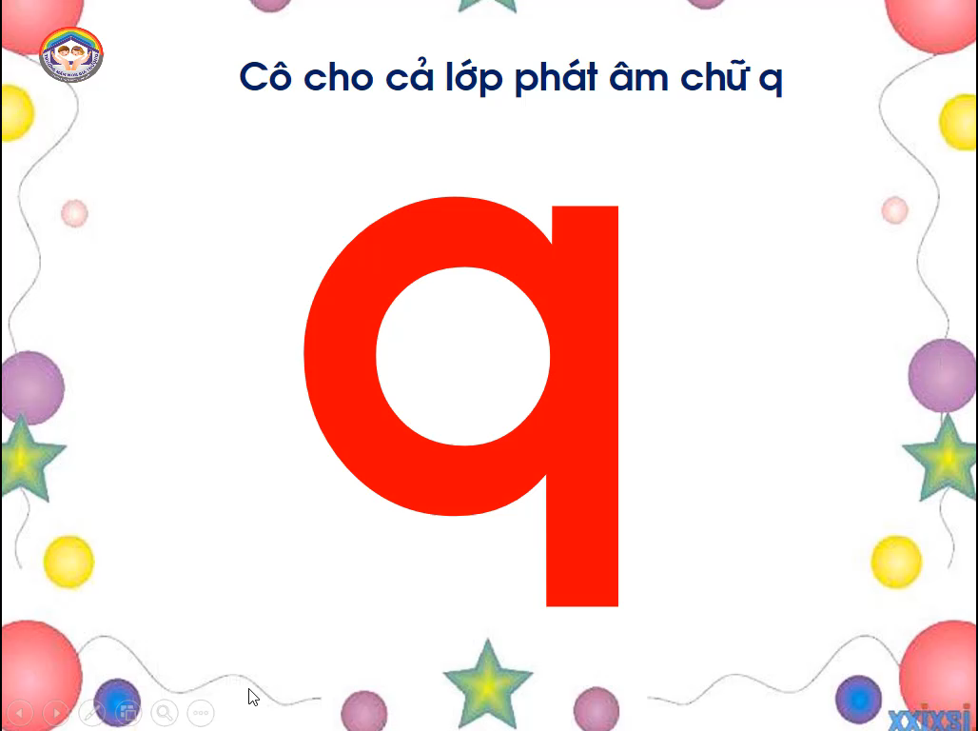

Slide 13

Cô giới thiệu cấu tạo chữ q

Slide 14
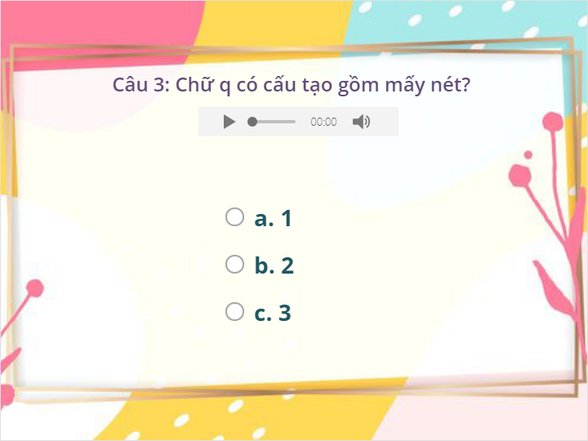
Câu hỏi kiểm tra
Chọn đối tượng này và nhấp vào nút "Chèn bài tập" để chỉnh sửa đối tượng này

Slide 15
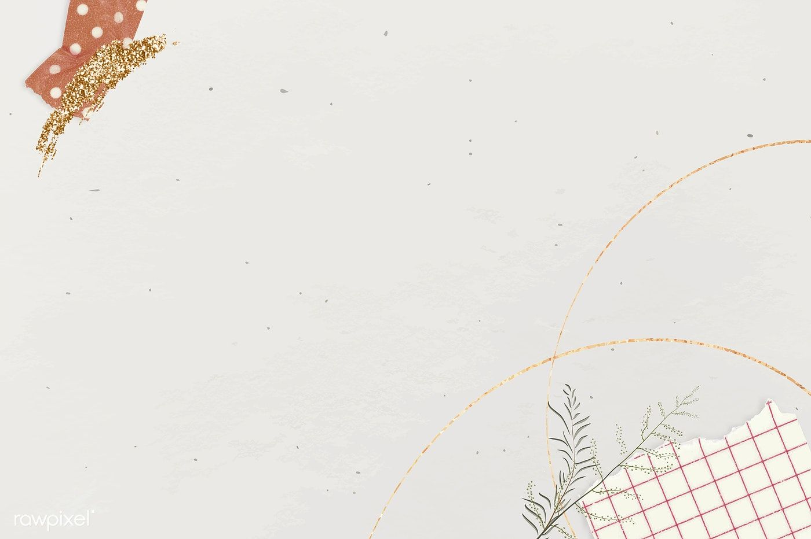
Câu 4: Chữ q được tạo thành từ những nét nào?
A. 1 nét cong tròn khép kín và 1 nét sổ thẳng
B. 1 nét cong hở phải và 1 nét sổ thẳng
C. 1 nét cong hở trái và 1 nét sổ thẳng
o
c
l
l
c
l

Slide 16


Slide 17
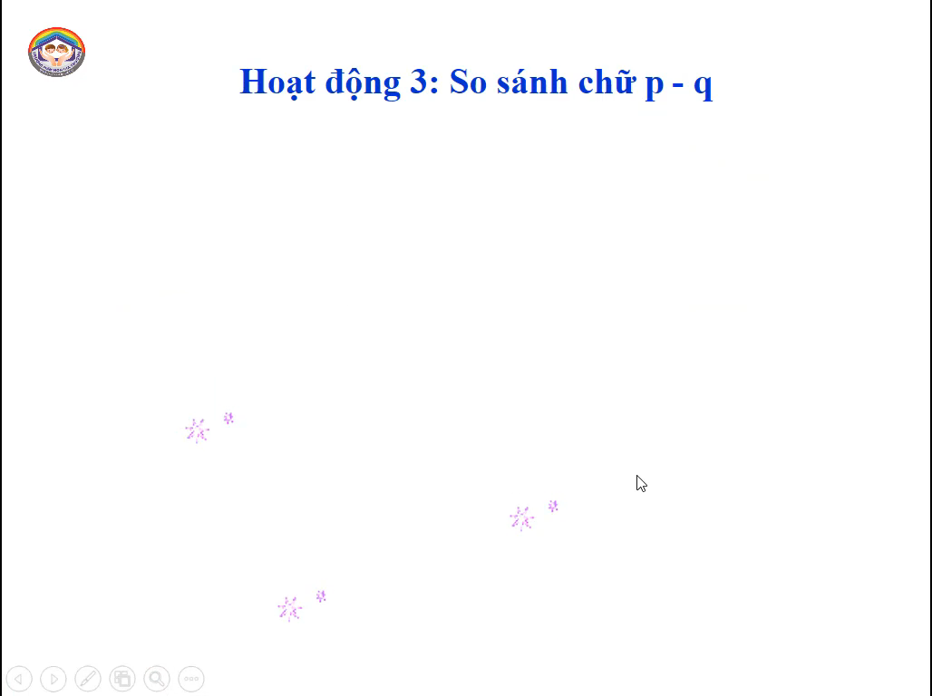

Slide 18

Trò chơi 1 : Chữ gì xuất hiện
Tro
Cách chơi: Bé hãy quan sát thật kĩ các chữ cái xuất hiện ở trên màn hình và phát âm thật to chữ cái đó nhé

Slide 19


Slide 20
Trò chơi 2 : Chữ gì còn thiếu
Tro
Cách chơi: Bé hãy quan sát thật kĩ các dãy chữ cái được sắp xếp theo quy tắc và tìm xem chữ cái nào còn thiếu trong dấu … nhé

Slide 21


p p q p p q p p ...
1. p
2. q
3. b

Slide 22

q p p q p … q p p
1. p
2. q
3. d

Slide 23
q p p q p … q p p…p p
1. q p
2. q q
3. p q

Slide 24
II. KẾT THÚC
Xin chào và hẹn gặp lại các bé ở những giờ học tiếp theo

